Slide 1
Výukový materiál v rámci projektu OPVK 1.5 Peníze středním školám Číslo projektu: CZ.1.07/1.5.00/34.0883 Název projektu: Rozvoj vzdělanosti Číslo šablony: III/2 Datum vytvoření: 6. 3. 2013 Autor: Ing. Ivana Náplavová Určeno pro předmět: První pomoc Tematická oblast: Poranění a akutní stavy Obor vzdělání: Masér sportovní a rekondiční 69-41-L/002 1. ročník Název výukového materiálu: Výuková prezentace: Úraz elektrickým proudem Popis využití: Příčiny, příznaky, technická pomoc, zdravotnická první pomoc, úder blesku, krokové napětí, úkoly pro žáky, Čas: 15 minut
VY_32_INOVACE_PPM14860NÁP

Slide 2
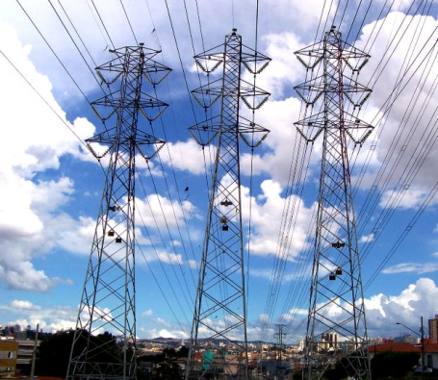
Úraz elektrickým proudem
přímým kontaktem
u vysokého napětí i bez dotyku při přiblížení se na kritickou vzdálenost
http://www.morguefile.com/archive/display/11501
ú
Hledání na internetu
Čas: 3 minuty
Vysvětlete pojem „kritická vzdálenost“, uveďte konkrétní příklady úrazu z této příčiny.
Řešení:
Vznikne elektrický oblouk – dojde k výboji a k zasažení postiženého. Např. lezení na sloupy vysokého napětí, přelézání vagónů apod.

Slide 3
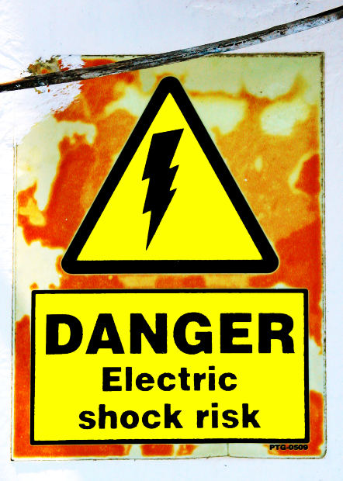
Rozsah poranění a stupeň závažnosti poškození
závisí na:
typu proudu (střídavý, stejnosměrný)
napětí (nízké do 1 000 voltů, vysoké nad 1000 voltů)
intenzitě
6o mA – porucha srdečního rytmu
5 A – současně s poruchou srdečního rytmu i popáleniny
10 A – křeče a selhání dýchání
kožním odpor u (čím větší, tím hlubší lokální poškození , čím menší např. mokrá pokožka, tím rozsáhlejší celkové poškození)
velikosti kontaktní plochy
době kontaktu
cestě průchodu proudu tělem (tkáně, které byly proudem zasaženy)
http://www.morguefile.com/archive/display/51233

Slide 4
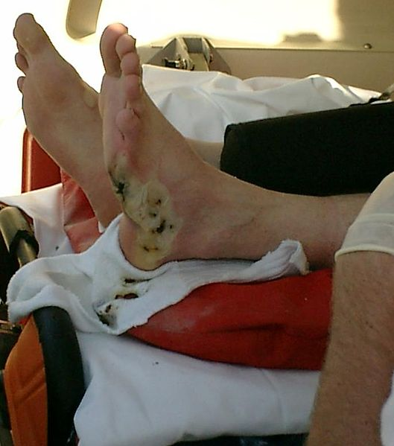
Příznaky a projevy:
zástava oběhu v důsledku poruchy srdečního rytmu
primární zástava dýchání při přímém postižení mozku
nepravidelné dýchání při event. křečích
porucha vědomí od neklidu a zvýšené dráždivosti až po různé stupně bezvědomí
zlomeniny dlouhých kostí nebo obratlů obvykle v důsledku svalových křečí nebo následkem pádu
poruchy srdečního rytmu, infarkt myokardu
poškození mozku, míchy, nervů
poškození zraku
popáleniny v místě vstupu a výstupu elektrického proudu
termická poranění v místech průchodu elektrického proudu tělem
http://en.wikipedia.org/wiki/File:Verbrennung_Grad_2b.jpg

Slide 5
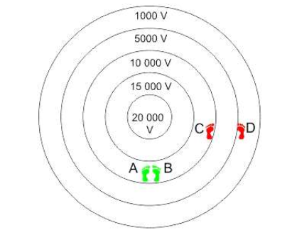
Technická první pomoc
vypnutí elektrického proudu
oddělení postiženého od vodiče pomocí nevodivých předmětů
vyproštění postiženého, snesení apod.
Pozor na krokové napětí - přibližovat se k postiženému malými krůčky!
Video – krokové napětí
http://www.sdhpozdatin.cz/data/informace/bourka.pdf

Slide 6
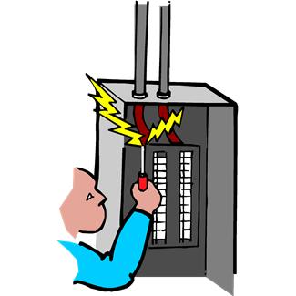
Základní první pomoc
orientační vyšetření postiženého
v případě zástavy dechu a oběhu zahájení neodkladné resuscitace
sterilní krytí popálenin
ošetření ostatních poranění
protišoková opatření
zajistit příjezd ZZS
http://commons.wikimedia.org/wiki/File:CZ-IJ03_Prvn%C3%AD_pomoc.jpg
Po každém úrazu elektrickým proudem by měl být postižený vyšetřen lékařem!!!
http://office.microsoft.com/cs-cz/images/results.aspx?qu=%C3%BAraz%20elektrick%C3%BDm%20proudem&ex=2#ai:MC900018411|

Slide 7
ú
Čas: 3 minuty
Co je to krokové napětí? Jak vzniká?
Proč je nebezpečné?
Řešení:
Pokud do nějakého místa uhodí blesk, energie výboje se vstřebá do země, ale na zemi na krátký čas vznikne elektrické pole, podobné vlnám na hladině po dopadu kamene. Každá „vlna" ohraničuje oblast s určitým elektrickým potenciálem. Stojíme-li tak, že svým dobře vodivým tělem propojíme oblasti s rozdílným potenciálem, energie projede přes nás. Krokové napětí může být také příčinou záhadných zabití pasoucích se hospodářských zvířat, jejichž nohy jsou přece jen dále od sebe, zatímco pasákovi se nic nestalo.

Slide 8
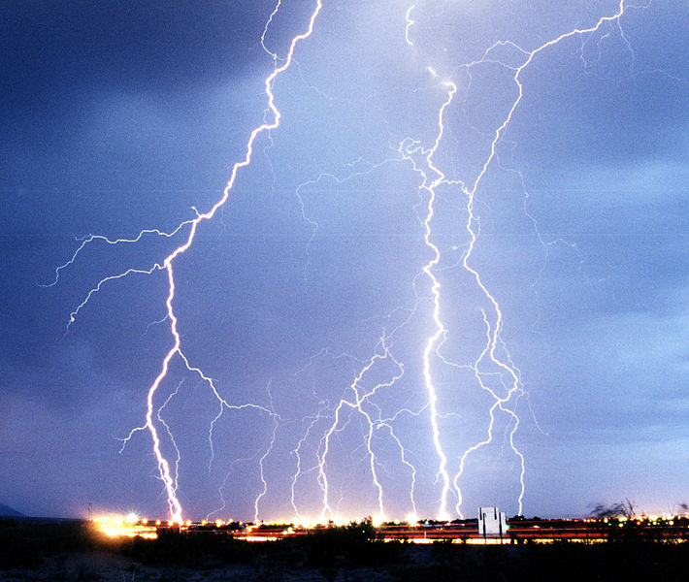
Úder blesku
elektrotraumata
působení tlakové vlny
přímý úder
zlomeniny
zhmoždění
vnitřní krvácení
http://commons.wikimedia.org/wiki/File:Lightning3.jpg
Postup při poskytování první pomoci jako při zásahu elektrickým proudem.
ú
K zamyšlení:
Čas: 3 minuty
Jaká znáte a dodržujete bezpečnostní pravidla při bouřce?

Slide 9
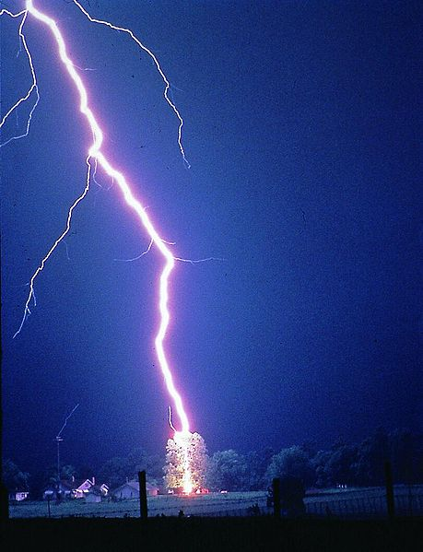
Bezpečnostní pravidla
za bouřky se nedoporučuje:
pobyt na jakémkoliv vyvýšeném místě
pobyt pod skalním převisem
pobyt ve vchodu do jeskyně
pobyt v blízkosti jakýchkoliv stožárů, sloupů veřejného osvětlení
pobyt pod stromy
pobyt na vodní hladině
pohyb v otevřené krajině, kdy máme u sebe jakýkoliv větší kovový předmět nebo se jich dotýkáme (kovové žebříky v horách, golfové hole, jízdní kola, krosny s kovovou konstrukcí)
http://commons.wikimedia.org/wiki/File:Lightning_hits_tree.jpg

Slide 10
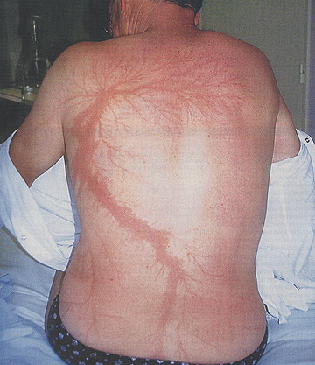
za bouřky se nedoporučuje:
pokud jsme ve skupině, raději se rozdělíme, nedržíme se za ruce
pohyb na otevřených vozech, kolech, motorkách
kontakt s vodou z vodovodů
telefonování pevnými linkami
práce s počítačem
práce s elektrospotřebiči zapojenými do elektrorozvodné sítě
http://en.wikipedia.org/wiki/File:Rear_view_of_a_lightning-strike_survivor,_displaying_Lichtenberg_figure_on_skin.png

Slide 11
Zdroje:
Beránková, M. - Fleková, A. – Holzhauserová, B.: První pomoc. Praha, Informatorium 2007.
Krivaničová, J. a kol.: Domácí lékař. Praha, Avicenum 1991.
Zemanová, J.: První pomoc pro učitele ZŠ a SŠ. Ostrava 2006.

